Slide 1
12. Ortodoksinen kirkko
Ydinsisällöt

Slide 2
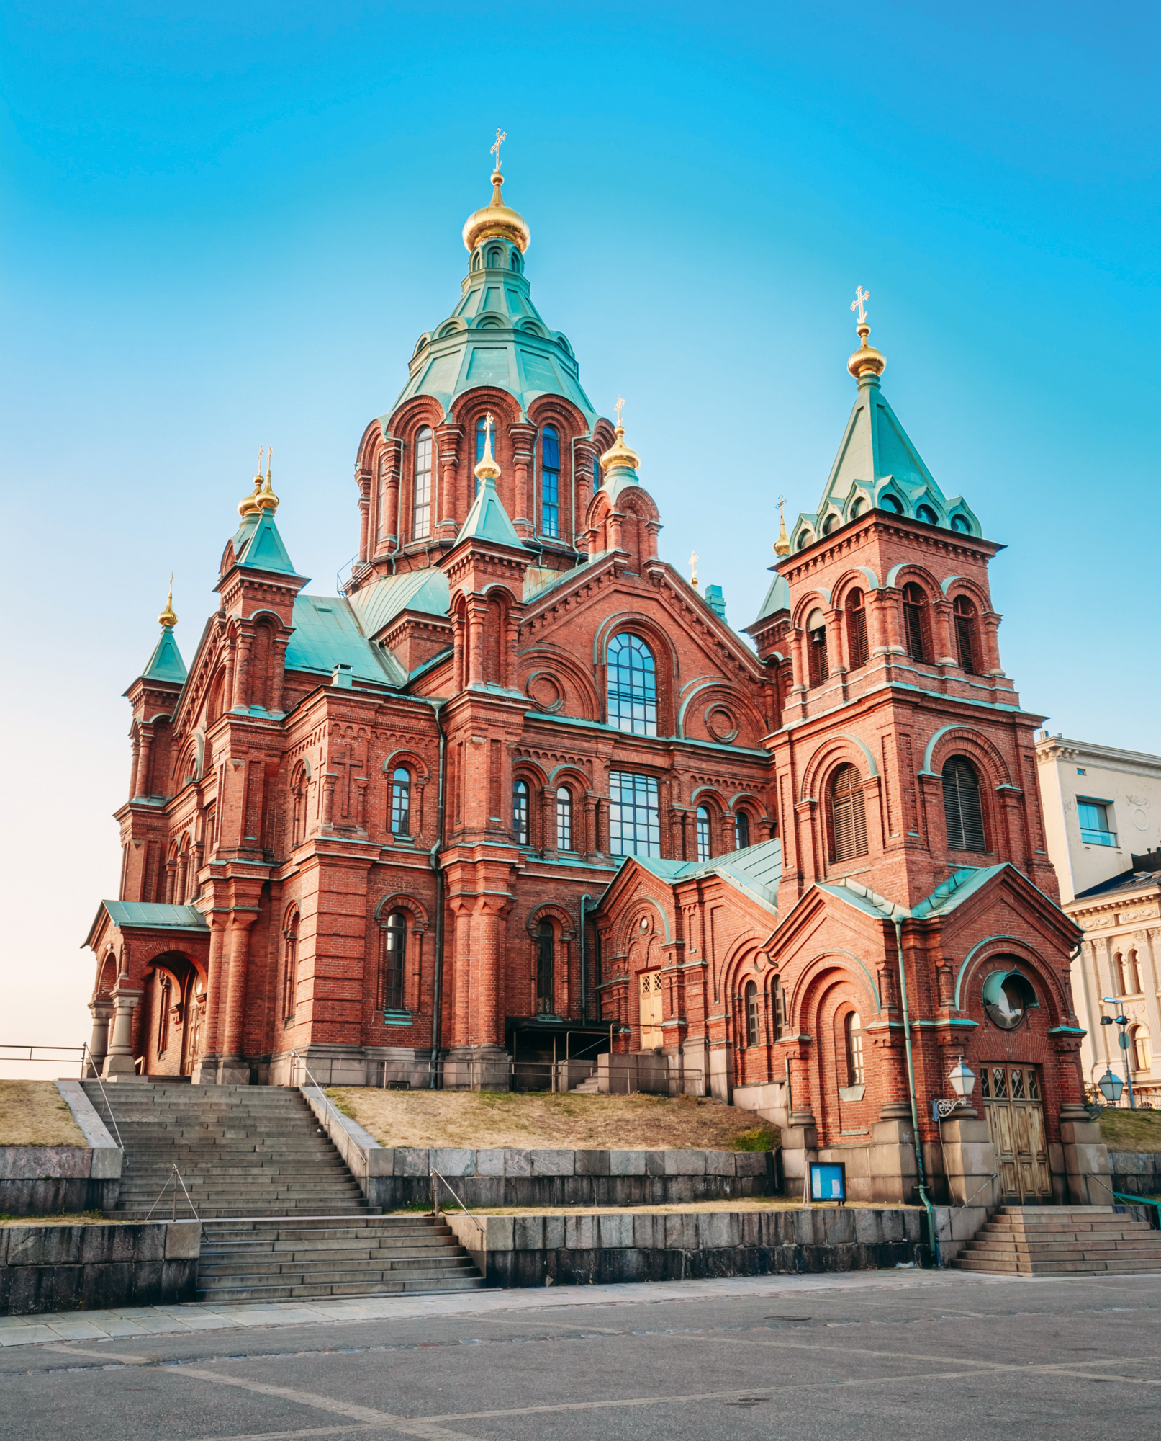
Suomen ortodoksinen kirkko tänään
Ortodoksisella kirkolla on luterilaisen kirkon tavoin lakiin perustuva erityisasema kansankirkkona sen historian ja kulttuurisen merkityksen takia.
Kirkkoon kuuluu noin 60 000 jäsentä (noin prosentti väestöstä).
  Kirkon jäsenmäärä on ollut viime aikoina laskusuunnassa.
Historiallisista syistä karjalainen kulttuuri on vaikuttanut voimakkaasti suomalaiseen ortodoksisuuteen.
Suomen ortodoksinen kirkko on osa maailmanlaajuista ortodoksisuutta, mutta se on tehnyt myös omia linjauksia.
  Esim. Muiden maiden ortodoksikirkoista poiketen Suomen ortodoksikirkko käyttää lännen kirkkokalenteria.

Slide 3
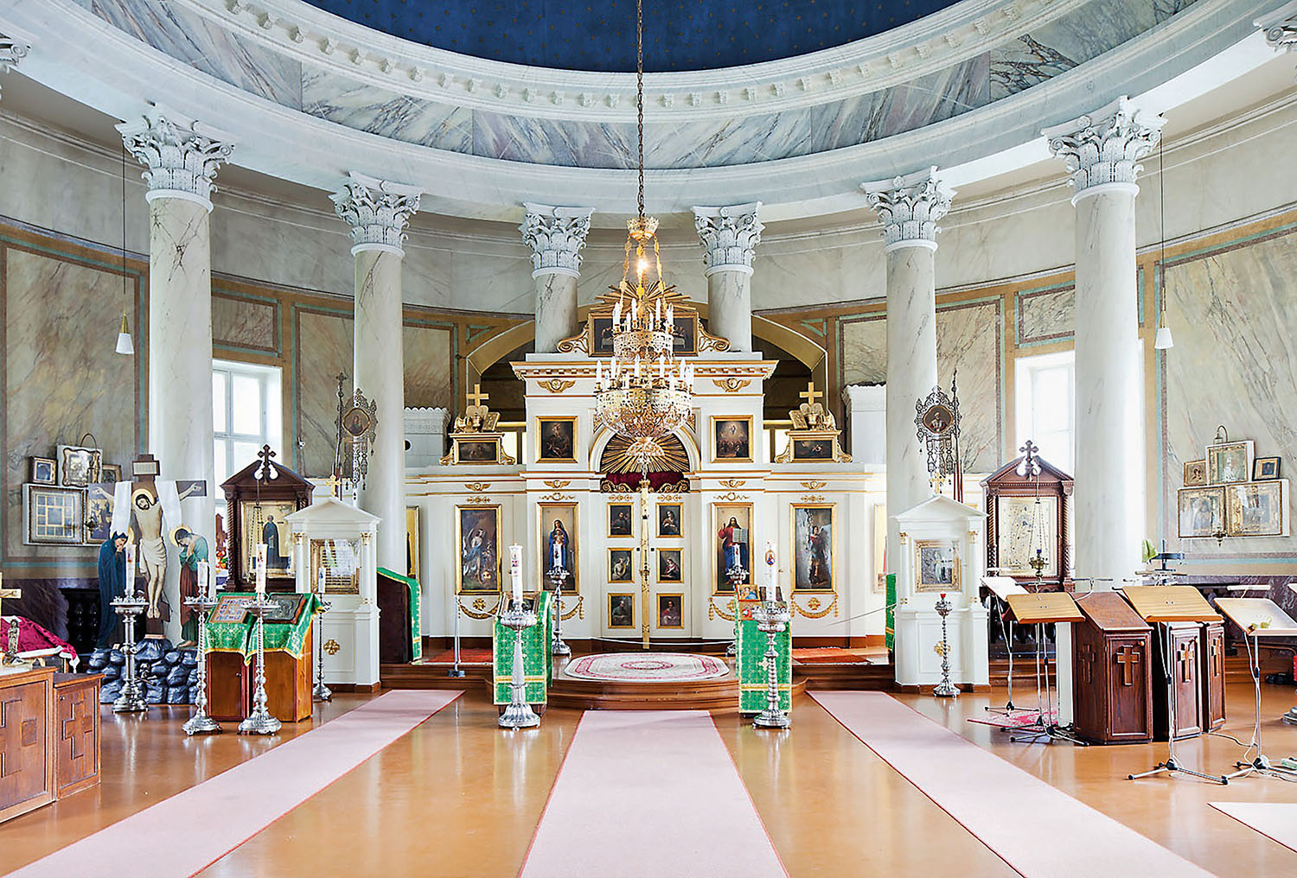
Jumalanpalvelukset
Jumalanpalvelus on ortodoksisen uskonelämän keskus.
Se sisältää paljon konkreettisia elementtejä, kuten ikonit ja suitsukkeet.
Kirkossa ei käytetä soittimia vaan kuoro hoitaa musiikkiosuudet.
Jumalanpalveluksen kielenä on yleensä suomi.

Slide 4
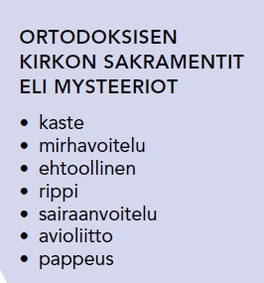

Slide 5
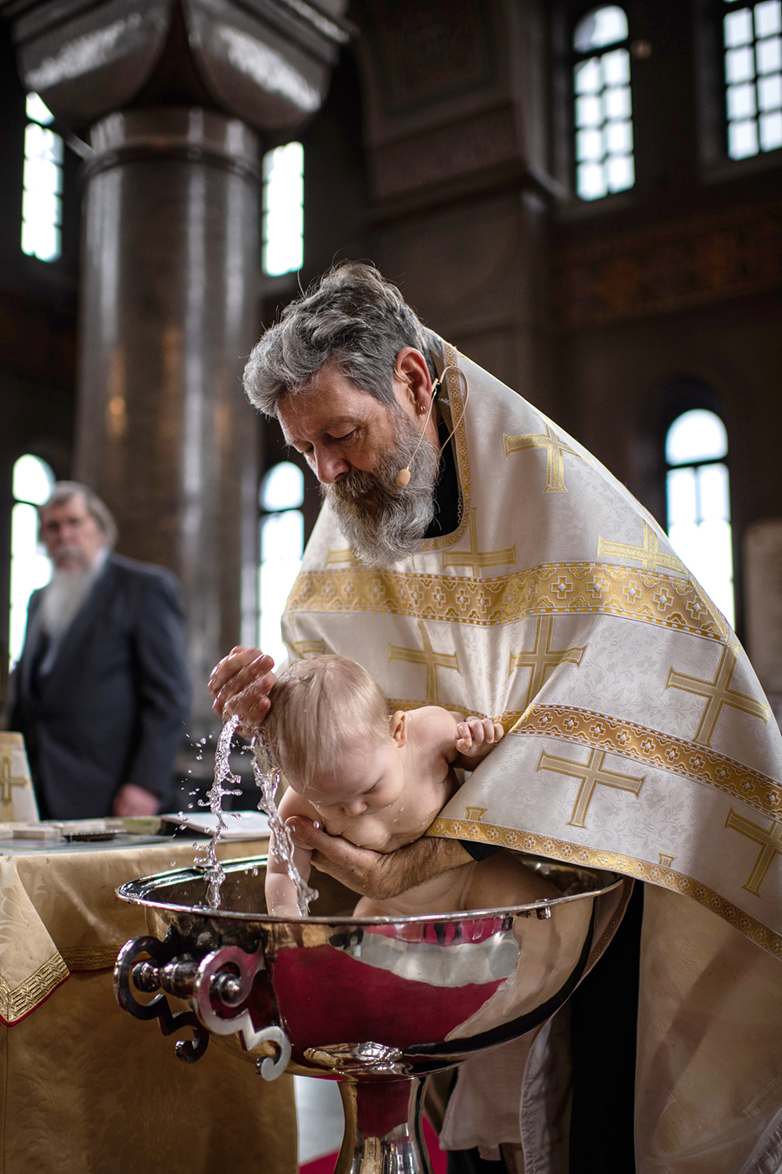
Lisätietoa toimituksista
Kastettavalla on oltava ainakin yksi kastettavan sukupuolta oleva ortodoksinen kummi.
Ortodoksinuoret voivat käydä niin sanotun kristinoppikoulun, mutta sen päätteeksi ei ole konfirmaatiota. Mirhavoitelu vastaa konfirmaatiota.
Ehtoolliselle saavat osallistua vain ortodoksit.
Avioero sallitaan, mutta uudelleenvihkimisen kaava on erilainen kuin ensimmäisen vihkimisen.
Kuoleman jälkeen pidetään useita muistojumalanpalveluksia eli panihidoja.

Slide 6
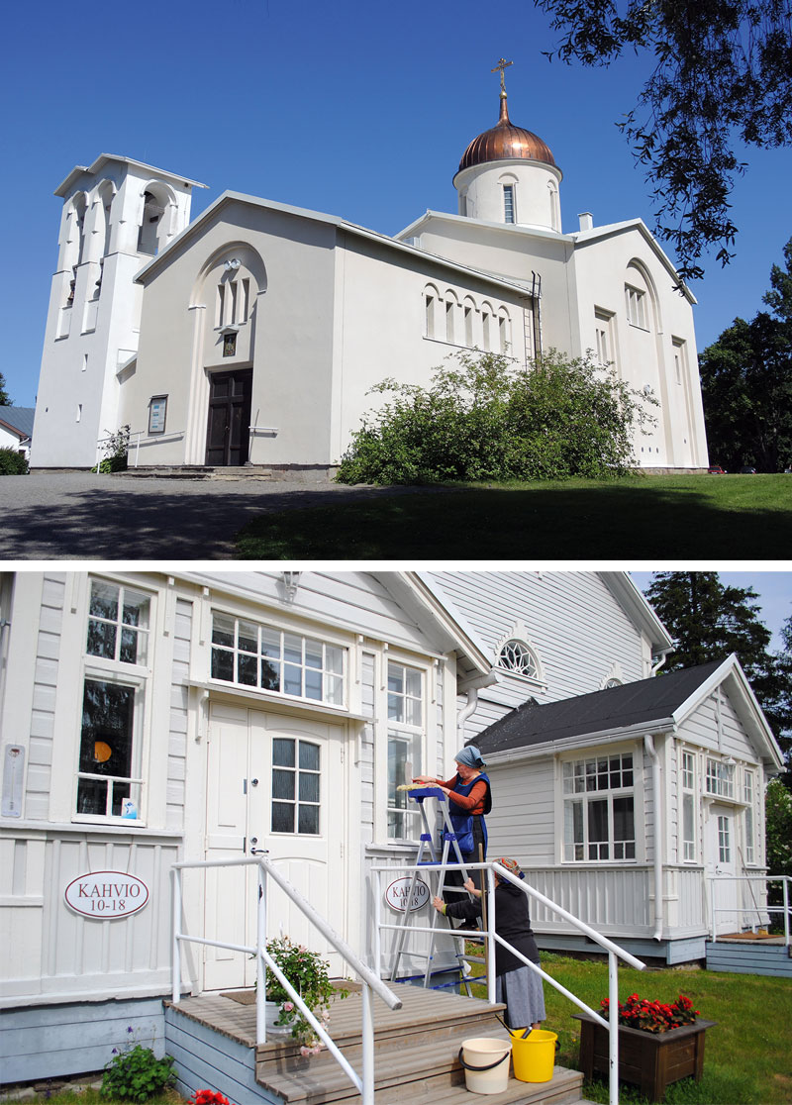
Muu kirkon toiminta
Ortodoksiset seurakunnat järjestävät monenlaista toimintaa, kuten ikoninmaalauskursseja ja kuorotoimintaa.
Lapsi- ja nuorisotyöllä pyritään tukemaan ortodoksista identiteettiä järjestämällä leirejä, kerhoja ja kuoroja.
Hengellinen työ on seurakuntien vastuulla, mutta kirkon järjestöt tukevat niiden työtä.
  Mm. Pyhien Sergein ja Hermanin veljeskunta ja Filantropia ry.
Suomessa on kaksi luostaria: Uuden Valamon miesluostari ja Lintulan naisluostari.

Slide 7
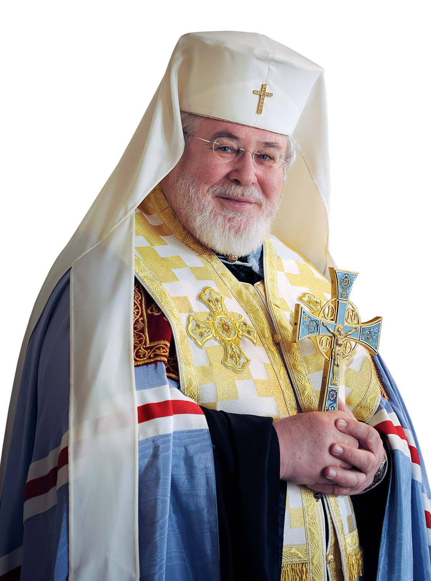
Kirkon hallinto ja talous
Kirkko kuuluu Konstantinopolin ekumeeniseen patriarkaattiin, mutta sillä on laaja autonomia eli itsehallinto.
  Kirkko on mm. päättänyt seurata lännen kalenteria kirkkovuoden suurten juhlien suhteen.
Suomen ortodoksinen kirkko on jaettu kolmeen hiippakuntaan: Karjala, Helsinki ja Oulu
Kirkkoa johtaa arkkipiispa. Muilla piispoilla on metropoliitan arvonimi.
Ortodoksisen kirkon hallinto muistuttaa evankelis-luterilaisen kirkon hallintoa.
Kirkon toiminta rahoitetaan pääosin kirkollisverolla.

Slide 8
Suhtautuminen ajankohtaisiin kysymyksiin
Suomen ortodoksinen kirkko on opetuksessaan sidoksissa maailmanlaajuiseen ortodoksiseen kirkkoon.
Ortodoksisuutta pidetään usein suvaitsevaisempana uskona kuin luterilaisuutta, mutta joissain asioissa ortodoksisuus edustaa arvokonservatiivisuutta.
Kirkon lainsäädäntö ei saa olla ristiriidassa perustuslain tai kansainvälisten sopimusten kanssa.
  Ortodoksinen kirkko ei kuitenkaan hyväksy naispappeutta tai samaa sukupuolta olevien henkilöiden kirkollista vihkimistä.
Ortodoksikirkossa ns. kanonit ovat jo varhaiskirkon aikaan hyväksyttyjä kirkollisia sääntöjä tai lakeja, joiden avulla kirkon oppeja sovelletaan elämänkysymyksiin ja eettisiin ongelmiin.
  Suomen ortodoksinen piispainkokous on arvioinut useita kanoneita suomalaisessa kontekstissa, mm. avioliitto ortodoksin ja luterilaisen henkilön välillä on sallittu.

Slide 9
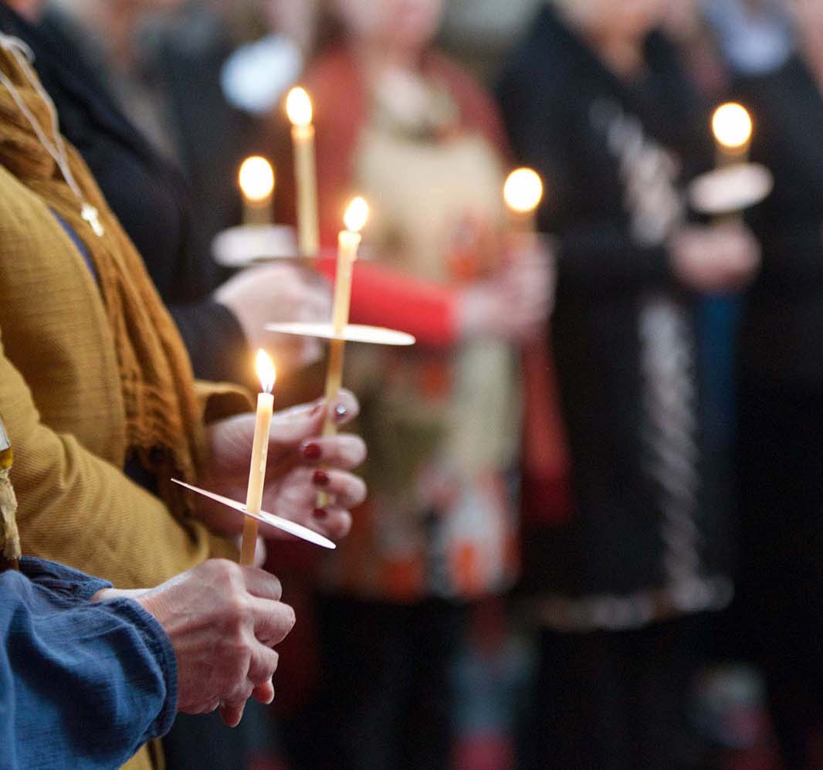
Ortodoksikirkon moninaisuus
Suomessa toimii myös venäläisiä ortodoksiseurakuntia, jotka kuuluvat Moskovan patriarkaatin alaisuuteen.
Suomeen on saapunut Ukrainan pakolaisia, joista osa kuuluu Moskovan ja osa Konstantinopolin patriarkaatin alaisiin kirkkoihin. Näiden kirkkojen väliset kiristyneet suhteet heijastuvat myös Suomeen.
  Eri kirkkoihin kuuluvat eivät voi rukoilla yhdessä.
  Muut kirkot ovat sanoutuneet irti Moskovan patriarkan Venäjän hallintoa tukevasta politiikasta Ukrainan sodassa.
Suomessa on myös orientaaliortodoksisia kirkkoja, joiden jäsenistä suurin osa on maahanmuuttajia.
Suomen ortodoksisen kirkon jumalanpalveluksia toimitetaan monilla kielillä, koska ortodoksikirkkoon kuuluvat edustavat monenlaisia kulttuureita.
  Lapin ortodoksisten saamelaisten eli kolttien jumalanpalveluksen kieli on kolttasaame.

